Slide 1
Automatizarea aprobării cardurilor de credit utilizând tehnici de învățare automată
Popa Valentina Mihaela
https://github.com/IrisPopa/Predicting_Credit_Card_Approvals

Slide 2
Cuprins:
Introducere: justificarea alegerii temei
Prezentarea setului de date
Validarea si curățarea datelor
Analiza exploratorie a datelor
Prelucrarea datelor și selecția variabilelor
Alegerea algoritmului de clasificare
Optimizarea modelului
Construirea unui model de rețea neurală
Aspecte de îmbunătățit
Concluzii

Slide 3
Introducere
Scopul proiectului: Dezvoltarea unui predictor automat pentru aprobarea cardurilor de credit folosind învățare automată.
Impactul așteptat:
Eficientizarea procesului de evaluare a cardurilor de credit
Reducerea timpului de procesare a cererilor
Diminuarea erorilor în procesul de evaluare
Îmbunătățirea experienței solicitanților și a satisfacției clienților

Slide 4
Prezentarea setului de date
Setul de date utilizat în proiect este "Credit Approval Dataset" disponibil pe UCI Machine Learning Repository la adresa http://archive.ics.uci.edu/ml/datasets/credit+approval
Numele și valorile variabilelor au fost anonimizate pentru a proteja confidențialitatea datelor.
Setul de date conține 690 de instanțe și 16 variabile, atât numerice, cât și non-numerice.
Probleme identificate
Denumirea și valorile variabilelor au fost convertite în simboluri lipsite de sens, ceea ce poate face dificilă înțelegerea datelor.
Variabilele numerice au valori în intervale diferite, ceea ce poate afecta performanța algoritmilor de învățare automată.
Setul de date conține outliers (valori extreme), care pot influența rezultatele modelelor.
Există valori lipsă în setul de date, ceea ce necesită gestionarea acestora pentru a evita influențarea rezultatelor modelelor.

Slide 5
Validarea si curățarea datelor
Eliminarea valorilor extreme din coloana 'CreditScore' utilizând metoda Z-score.
Înlocuirea valorilor lipsă din coloana 'Age’ utilizand regresie liniară pentru a prezice valorile lipsă.
Înlocuirea valorilor lipsă din coloanele Gender, Married, BankCustomer, EducationLevel, Ethnicity și 'ZipCode' cu cele mai frecvente valori.
Înlocuirea valorilor lipsă din coloana 'Age' utilizând algoritmul Decision Tree Regressor pentru a prezice valorile lipsă.

Slide 6
Analiza exploratorie a datelor
Distribuția claselor din variabila țintă
Distribuția variabilelor numerice
Distribuția claselor variabilelor categorice

Slide 7
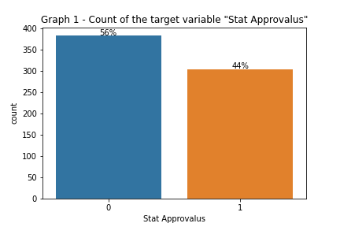
Distribuția claselor din variabila țintă
Proporția clasei minore (1) este de aproximativ 44%.
Exista o problema moderata de dezechilibru.

Slide 8
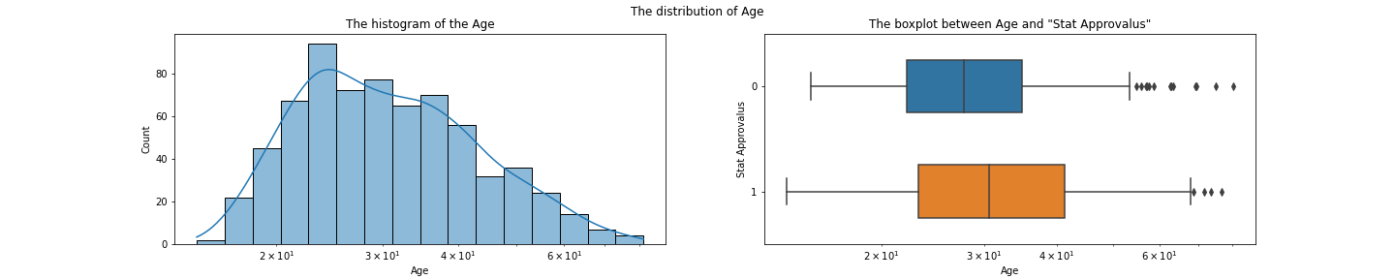
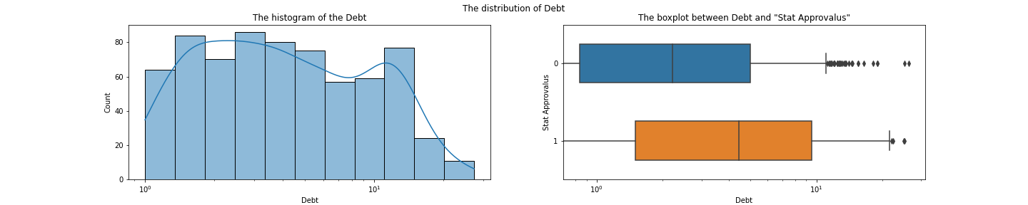
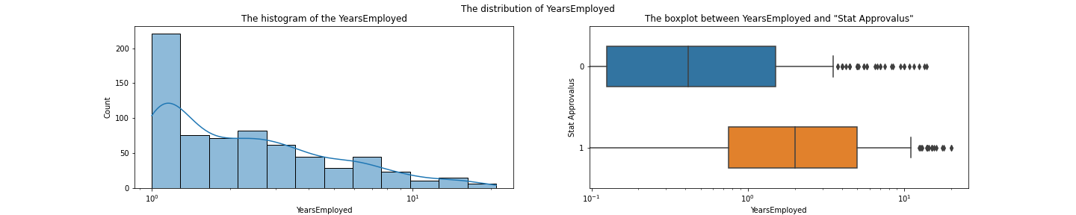

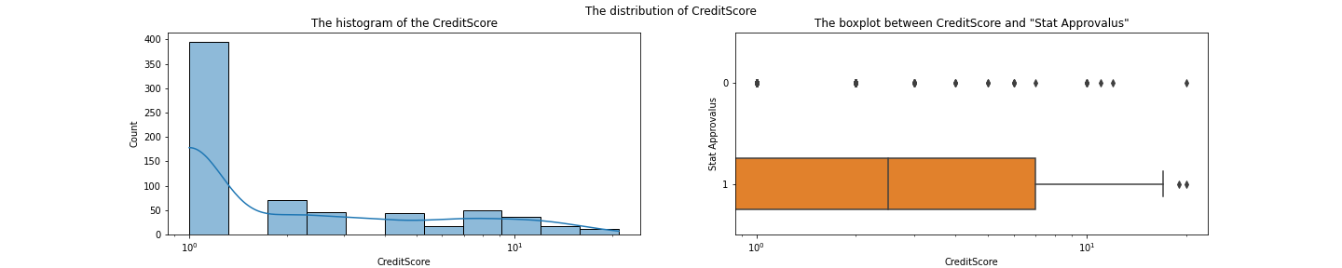
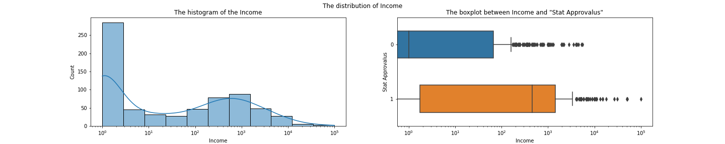
Distribuția variabilelor numerice
Deoarece datele prezintă o asimetrie spre dreapta am aplicat o modificare asupra axei x pentru a utiliza o scală logaritmică.
Se observă o diferență ușoară între medianele celor două categorii de status de aprobare pentru cele cinci variabile numerice.
Pentru a testa independența între variabila noastră țintă și cele cinci variabile numerice, am efectuat un t-test.
Valorile p obținute au fost mai mici decât nivelul de semnificație ales (0,05), ceea ce sugerează că putem respinge ipoteza nulă și că există o relație între statusul de aprobare și variabilele numerice.

Slide 9
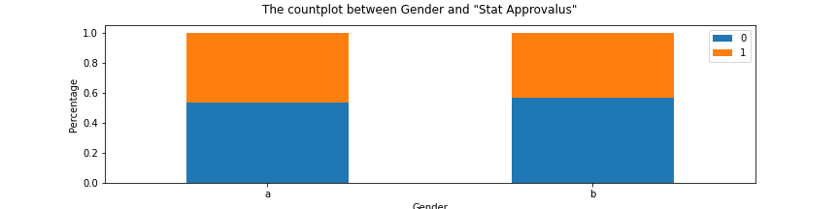
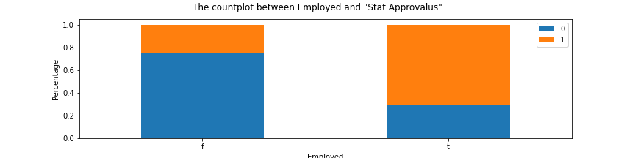
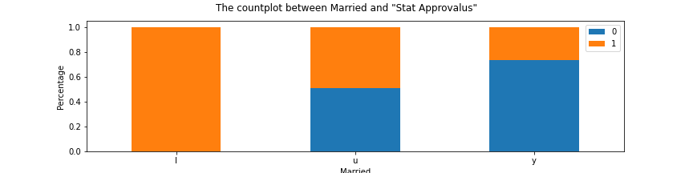
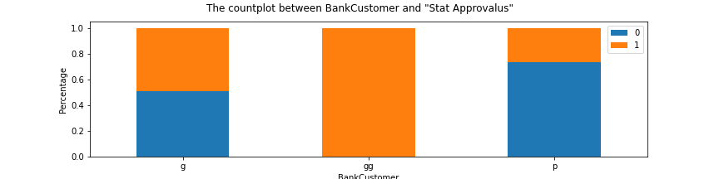
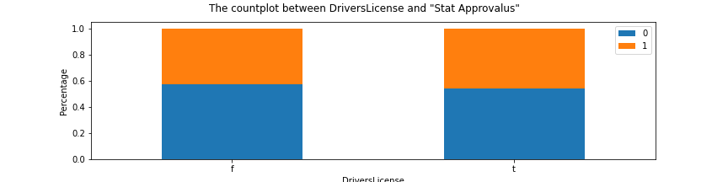
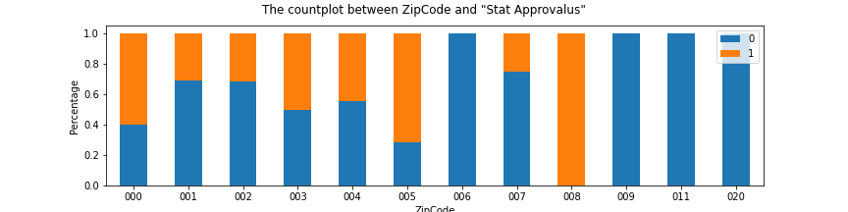
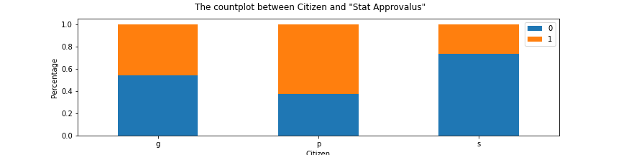
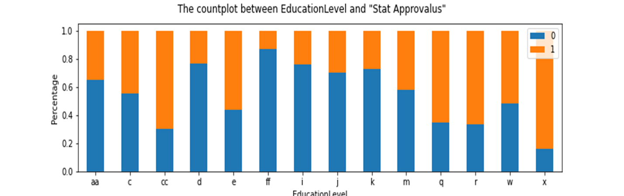
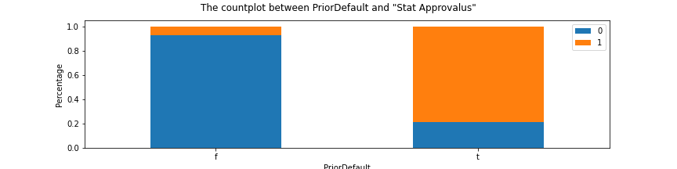
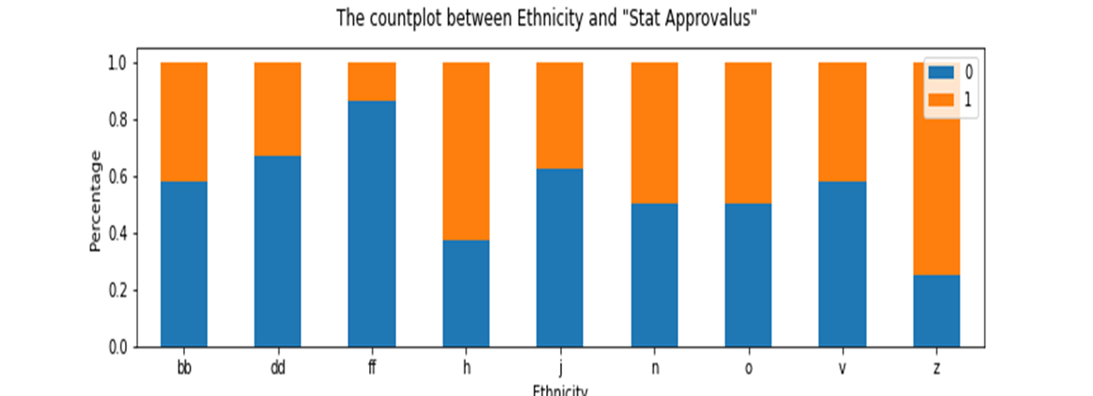
Distribuția variabilelor categorice
Valorile pentru împrumuturile aprobate și neaprobate variază în funcție de categoriile caracteristicilor categorice precum 'Married', 'BankCustomer', 'EducationLevel', 'Ethnicity', 'PriorDefault', 'Employed', 'Citizen' și 'ZipCode’.
Am realizat un test de independență chi-square pentru a determina dacă există o diferență semnificativă.
Valorile p sunt mai mari de 0,05 doar pentru variabilele 'Gender' și 'Driver's License', indicând că nu putem respinge ipoteza nulă și că aceste două variabile sunt independente de variabila 'Stat Approvalus'.

Slide 10
Prelucrarea datelor și selecția variabilelor
utiliza metoda get_dummies()
Eliminarea variabilelor 'Gender', 'Citizen', 'Age', 'Married', 'BankCustomer' și 'DriversLicense’ deoarece testele de ipoteza au indicat ca nu au aceeași importanță ca celelalte caracteristici.
Convertirea datelor non-numerice în date numerice utiliza metoda ‘get_dummies()’.
Scalarea datelor utiliza metoda ‘MinMaxScaler’.

Slide 11
Alegerea algoritmului de clasificare
Prezicerea aprobării unui credit este o sarcină de clasificare.
Am utilizat lazypredict pentru a compara performanța mai multor modele.
Model | Accuracy | Balanced Accuracy | ROC AUC | F1 Score
BernoulliNB | 0.90 | 0.90 | 0.90 | 0.90
AdaBoostClassifier | 0.89 | 0.90 | 0.90 | 0.89
XGBClassifier | 0.88 | 0.88 | 0.88 | 0.88
NearestCentroid | 0.88 | 0.88 | 0.88 | 0.88
BaggingClassifier | 0.88 | 0.88 | 0.88 | 0.88
LogisticRegression | 0.87 | 0.87 | 0.87 | 0.87
LGBMClassifier | 0.87 | 0.87 | 0.87 | 0.87

Slide 12
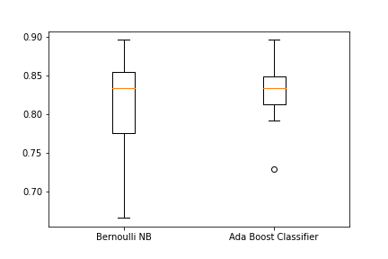
Diagrama Boxplot a Rezultatelor KFold Cross-Validation
Validarea încrucișată confirma că modelul Ada Boost performează mai bine decât BernoulliNB.
Ada Boost Classifier
Este un algoritm de învățare automată de tip ensemble.
Combina clasificatori slabi pentru a forma un clasificator puternic.
Atribuie greutăți mai mari pentru eșantioanele clasificate greșit anterior.
Foloseste o metodă de vot ponderat al majorității pentru a a realiza predicțiile în cazul unei probleme de clasificare.
Modelul Ada Booost prezintă performanțe bune și pe setul de date de testare.
Raportul de clasificare al modelului Ada Boost pe setul de date de testare
0 | 0.93 | 0.88 | 0.90
1 | 0.85 | 0.91 | 0.88
accuracy |  |  | 0.89
macro avg | 0.89 | 0.90 | 0.89
weighted avg | 0.90 | 0.89 | 0.89
Model | Scor mediu cross-validation | Deviatia standard
BernoulliNB | 0.81 | 0.07
AdaBoostClassifier | 0.83 | 0.05

Slide 13

Optimizarea modelului
Am utilizat Optuna pentru a găsi hyperparametrii optimi ai modelului prin optimizarea scorului mediu de validare încrucișată cu k=10.
Cei mai buni parametrii gasiti: 'n_estimators’ = 90, 'learning_rate’ = 0.0211.
Scorul mediu cross-validation ai modelului inainte de tuning: 0.83.
Scorul mediu cross-validation ai modelului cu cei mai buni parametrii: 0.85.

Slide 14
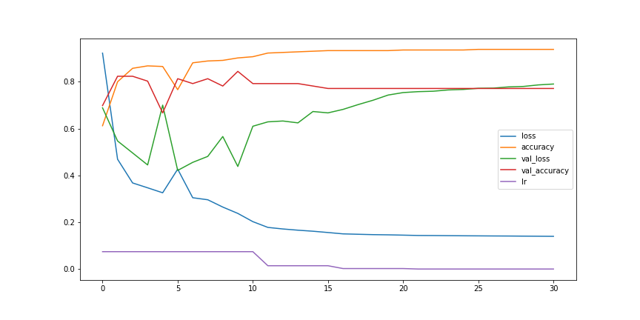
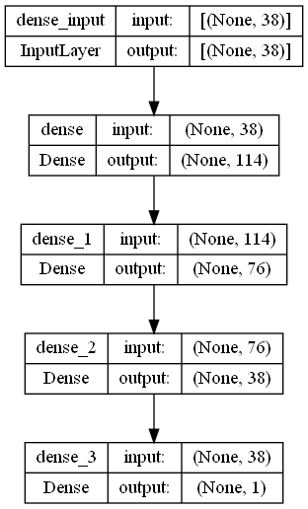
Construirea modelului de rețea neurală
Modelul Retelei Nuronale
Compararea pierderii și acurateței pe setul de antrenare și de validare

Slide 15
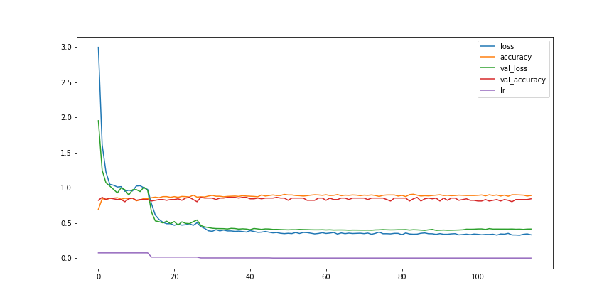
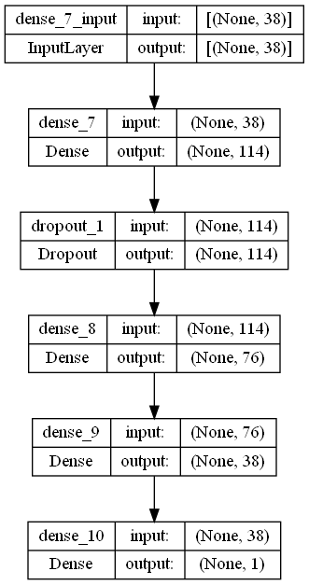
Combaterea Overfitting-ului în rețeaua neuronală prin utilizarea Regularizării L1_L2 și adaugara unui strat Dropout
Modelul Retelei Nuronale
Compararea pierderii și acurateței pe setul de antrenare și de validare

Slide 16
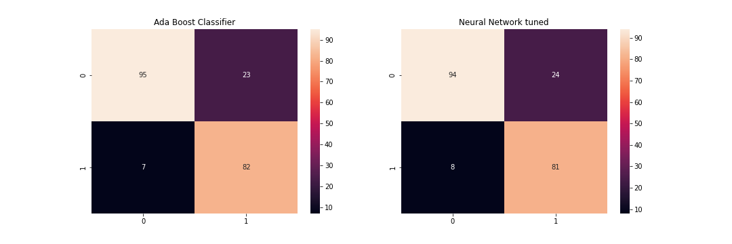
Îmbunătățirea rețelei neuronale folosind KerasTuner și Random Search
Rezumatul rezultatelor căutării
Hyperparameters:
units: 145;
activation: tanh;
rate: 0.74;
lr: 7.103347002686367e-05;
Score: 0.86
Matricea de confuzie pentru cele două modele îmbunătățite

Slide 17
Aspecte de îmbunătățit
Optimizarea performatei modelului de clasificare
încercând:
metode diferite de înlocuirea a valorilor lipsa si a valorilor extreme;
tehnici diferite de feature selection si feature engineering;
metode diferite de preprocesare a datelor de intrare;
Alte modele de algoritmi de clasificare.

Slide 18
Mulțumesc

